Slide 1
马斯克星舰：开启太空探索新纪元
探索人类太空梦想的无限可能
报告人名称
20xx.xx.xx

Slide 2

目录
星舰项目背景
星舰的影响
星舰技术介绍
面临的挑战
星舰计划进展
未来展望

Slide 3
星舰项目背景
了解星舰诞生的原因和基础

Slide 4
太空探索现状
当前全球太空探索概况
1
目前全球多个国家和地区都在积极开展太空探索活动，包括发射卫星、进行载人航天等，竞争日益激烈。
全球太空探索的发展态势
太空探索面临的问题
3
太空探索面临着成本高、技术难度大、资源有限等问题，制约着其进一步发展。
各国太空探索重点
2
不同国家太空探索重点各异，如美国侧重深空探测和技术创新，中国则在空间站建设和月球探测方面成果显著。

Slide 5

马斯克的愿景
马斯克对太空探索的独特设想
移民火星的目标
降低太空探索成本
星舰项目的意义
马斯克希望将人类送往火星，建立一个可持续的火星殖民地，让人类成为多星球物种。
他致力于通过技术创新降低太空探索成本，使更多的人能够参与其中，推动太空探索的普及。
星舰项目是实现马斯克太空愿景的关键一步，它将开启太空探索的新篇章，为人类带来更多可能性。

Slide 6
星舰技术介绍
揭秘星舰的先进技术

Slide 7
星舰系统组成
了解星舰的各个组成部分
超重型火箭
星舰飞船
两者的协同工作
超重型火箭是星舰系统的第一级，它拥有强大的推力，能够将星舰飞船送入轨道。
星舰飞船是星舰系统的第二级，具备轨道飞行和载荷运输能力，可执行多种太空任务。
超重型火箭和星舰飞船通过协同工作，实现太空运输和探索的目标，提高任务效率。

Slide 8
关键技术特点
探究星舰的核心技术优势
可重复使用技术
不锈钢材料应用
猛禽发动机
热分离技术
星舰采用可重复使用技术，能够多次执行任务，大大降低太空探索的成本。
使用不锈钢材料制造星舰，具有耐高温、耐腐蚀等优点，提高星舰的可靠性和寿命。
猛禽发动机是星舰的动力核心，采用液氧甲烷燃料，具有高性能和可重复使用性。
热分离技术减少了火箭级间分离的风险，提高了星舰的安全性和稳定性。

Slide 9
星舰计划进展
回顾星舰项目的发展历程和未来规划

Slide 10
过去成就
星舰项目已取得的显著成果
1
原型机测试情况
星舰原型机进行了多次测试，包括低空飞行测试和静态点火测试等，不断验证和完善技术。
2
关键里程碑事件
如SN8成功完成首次150米低空飞行测试，SN15完成高空飞行测试并成功着陆等。
3
技术验证成果
通过测试，验证了星舰的可重复使用技术、热防护系统等多项关键技术。

Slide 11
未来规划
展望星舰项目的未来发展
首次轨道飞行计划
月球任务目标
火星殖民设想
星舰计划在未来进行首次轨道飞行，这将是一个重要的里程碑，标志着星舰向太空探索迈出了关键一步。
星舰将承担月球任务，包括月球着陆和资源勘探等，为人类进一步了解月球和开展月球开发奠定基础。
星舰的最终目标是实现火星殖民，通过多次发射和运输，在火星上建立人类定居点，推动人类向多星球物种发展。

Slide 12
星舰的影响
分析星舰对多个领域的重要影响

Slide 13

经济影响
星舰项目对经济的推动作用
1
航天产业发展
2
就业机会创造
3
相关产业链带动
星舰项目将带动航天产业的发展，包括火箭制造、卫星发射、太空旅游等多个领域。
项目的实施将创造大量的就业机会，涵盖设计、制造、测试、运营等多个环节。
星舰项目将带动相关产业链的发展，如新材料、新能源、信息技术等产业。

Slide 14
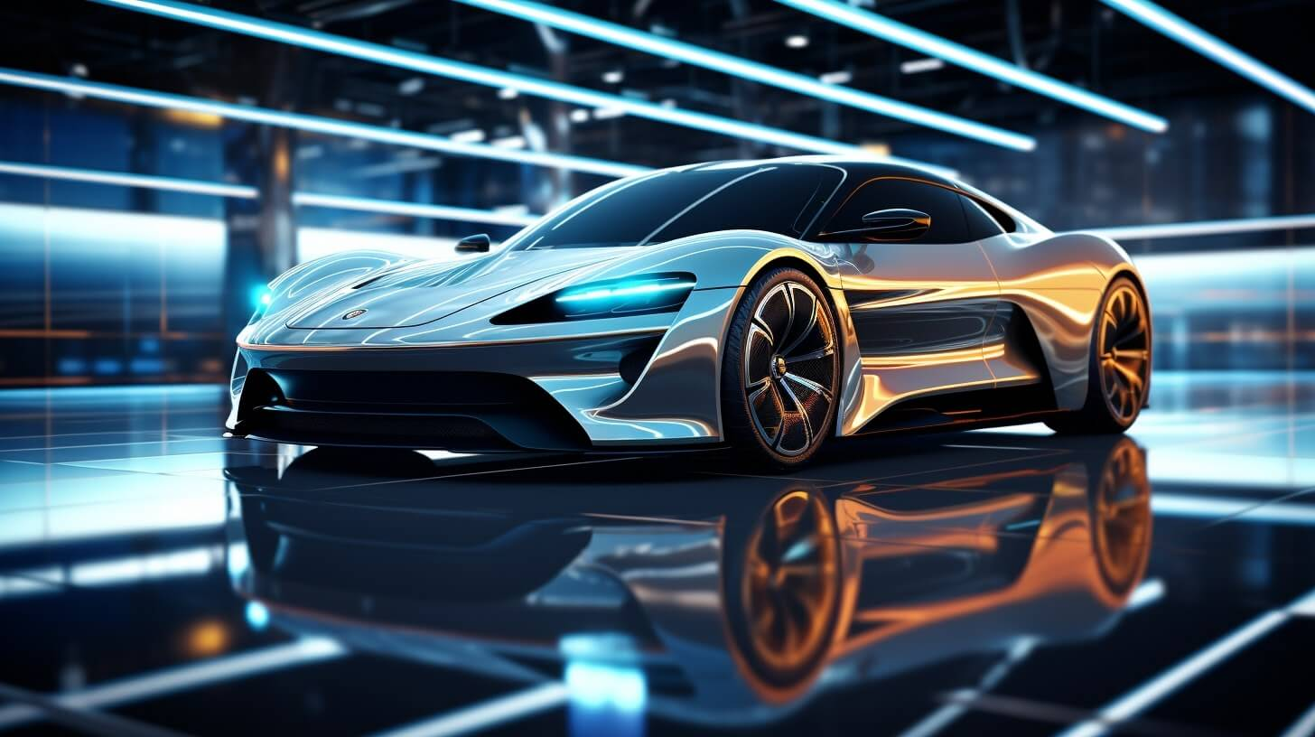

环境影响
星舰项目对环境的影响
太空垃圾减少
清洁能源利用
太空资源开发
星舰的可重复使用技术将减少太空垃圾的产生，保护太空环境。
使用液氧甲烷等清洁能源，减少了对环境的污染，符合可持续发展的理念。
星舰项目有助于开发太空资源，如小行星采矿等，为人类提供新的资源来源。

Slide 15
面临的挑战
探讨星舰项目需要克服的困难

Slide 16
技术挑战
星舰项目在技术方面遇到的难题
热防护系统
星舰在返回地球时面临高温环境，热防护系统需要能够有效保护星舰免受高温损伤。
发动机性能
猛禽发动机需要具备更高的性能和可靠性，以满足星舰的飞行需求。
飞行控制系统
精确的飞行控制系统是星舰安全飞行的关键，需要不断进行优化和升级。

Slide 17
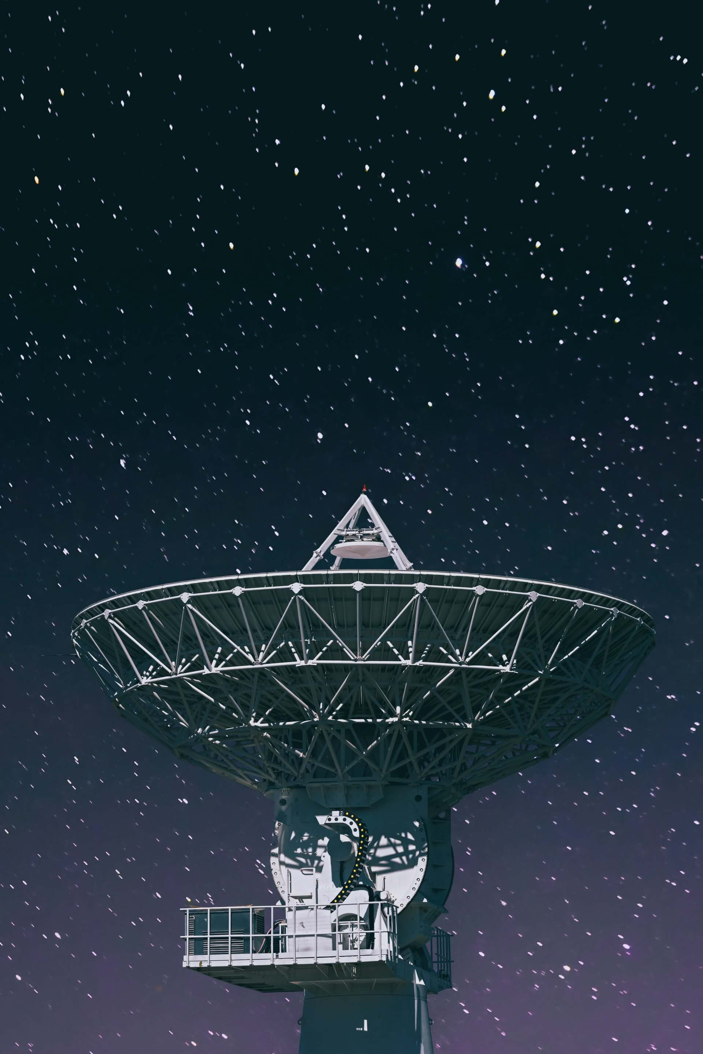
资金挑战
星舰项目在资金方面的压力
1
研发成本高昂
星舰项目的研发需要投入大量的资金，用于技术研发、设备采购和人员培训等方面。
2
持续投入需求
项目的持续进行需要不断的资金支持，以确保各项工作的顺利开展。
3
商业模式探索
需要探索可行的商业模式，通过商业合作和市场开拓等方式获取资金。

Slide 18
监管挑战
星舰项目面临的监管问题
国际法规限制
安全标准合规
太空交通管理
太空探索受到国际法规的约束，星舰项目需要遵守相关规定，确保合法合规。
项目需要符合严格的安全标准，保障人员和设备的安全。
随着太空活动的增加，太空交通管理成为一个重要问题，需要建立有效的管理机制。

Slide 19
未来展望
展望星舰项目的未来发展前景

Slide 20
火星殖民前景
星舰在火星殖民中的重要作用
1
长期居住可能性
星舰有望将人类送往火星并实现长期居住，为人类开辟新的生存空间。
2
生态系统建立
通过星舰运输资源和设备，可以在火星上建立生态系统，支持人类生存。
3
火星资源利用
利用星舰开发火星资源，如水、矿产等，为火星殖民提供物质基础。

Slide 21
国际合作潜力
星舰项目在国际合作方面的机会
与其他国家合作
1
星舰项目可以与其他国家开展合作，共同推进太空探索和火星殖民计划。
共同开发太空
2
各国可以携手共同开发太空资源，实现互利共赢。
技术共享机制
3
建立技术共享机制，促进各国在太空技术方面的交流和合作。

Slide 22
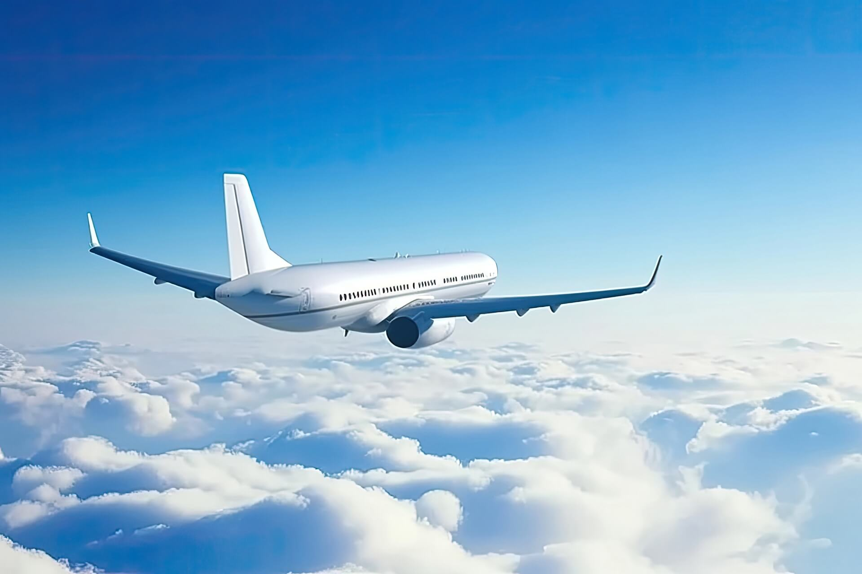
人类文明意义
星舰项目对人类文明的重要价值
拓展生存空间
星舰项目有助于拓展人类的生存空间，缓解地球资源压力。
1
推动科技进步
项目的实施将推动航天技术、材料科学等多个领域的科技进步。
2
激发探索精神
星舰项目激发了人类对未知世界的探索精神，激励着人们不断追求进步和创新。
3

Slide 23
谢谢观看
报告人名称
20xx.xx.xx

